Slide 1






Sinh hoạt lớp
Notes:
Bài giảng thiết kế bởi: Hương Thảo - tranthao121004@gmail.com

Slide 2






1
Hoạt động tổng kết tuần

Slide 3












ND
01
Từng tổ báo cáo
Lớp trưởng tập hợp ý kiến của tổ, lớp
02
03
Giáo viên nhận xét chung
04
Phương hướng tuần 10

Slide 4


Phương hướng tuần 10
- Tiếp tục ổn định, duy trì nền nếp quy định.
- Tiếp tục thực hiện tốt nội quy của nhà trường đề ra.
- Tích cực học tập để nâng cao chất lượng.
- Tiếp tục duy trì các hoạt động: thể dục, vệ sinh trường, lớp xanh, sạch, đẹp và ý thức nói lời hay, làm việc tốt ....

Slide 5
2
Hoạt động trải nghiệm

Slide 6



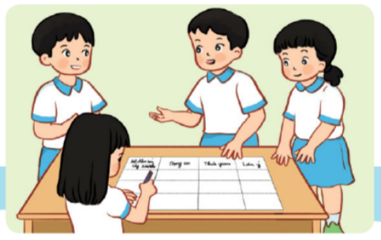
Kế hoạch chăm sóc cây xanh
Notes:
Liên hệ giáo án:
FB: Hương Thảo
Gmail: tranthao121004@gmail.com

Slide 7


Thảo luận theo nhóm

Slide 8
Xây dựng kế hoạch chăm sóc cây xanh theo gợi ý:
Nơi chăm sóc cây xanh;
Dụng cụ cần chuẩn bị;
Thời gian thực hiện;
Những lưu ý để đảm bảo an toàn
Notes:
Liên hệ giáo án:
FB: Hương Thảo
Gmail: tranthao121004@gmail.com

Slide 9
Chia sẻ về kế hoạch chăm sóc cây xanh của nhóm

Slide 10
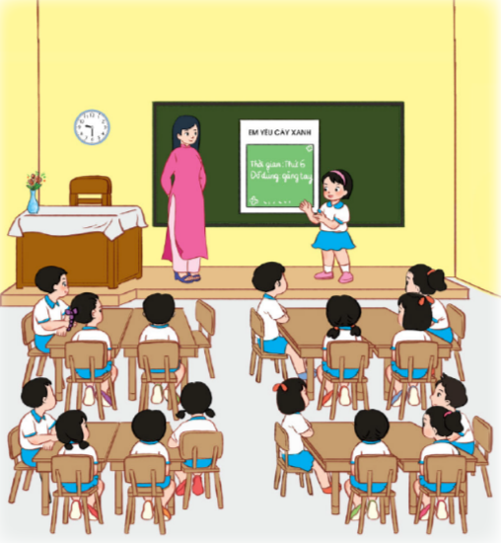

Notes:
Liên hệ giáo án:
FB: Hương Thảo
Gmail: tranthao121004@gmail.com

Slide 11


Trao đổi với người thân về việc chăm sóc cây xanh ở gia đình
Notes:
Liên hệ giáo án:
FB: Hương Thảo
Gmail: tranthao121004@gmail.com

Slide 12

Hẹn gặp lại
Liên hệ giáo án:
FB: Hương Thảo
Gmail: tranthao121004@gmail.com
Notes:
Bài giảng thiết kế bởi: Hương Thảo - tranthao121004@gmail.com

